Slide 1




Notes:
안녕하십니까? AI 스마트 도어락 팀 발표 시작하도록 하겠습니다.

Slide 2


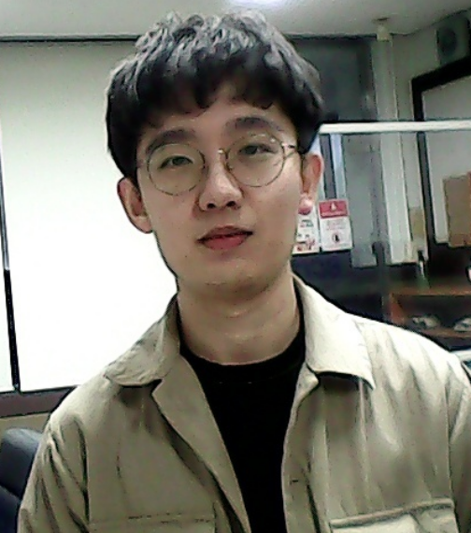
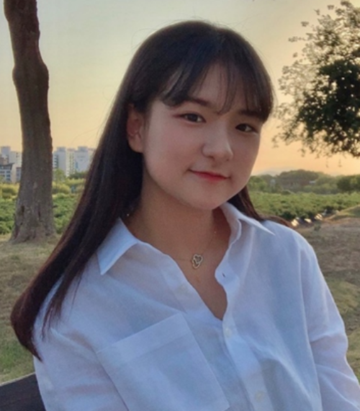
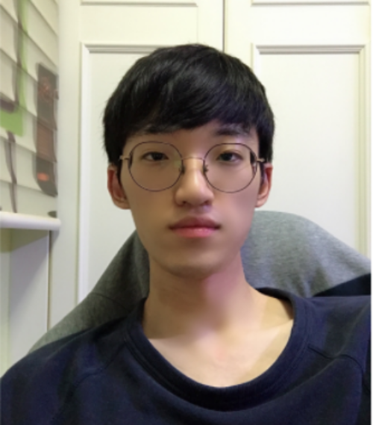



Notes:
팀원은 한규, 박주영, 주호성 입니다.

Slide 3



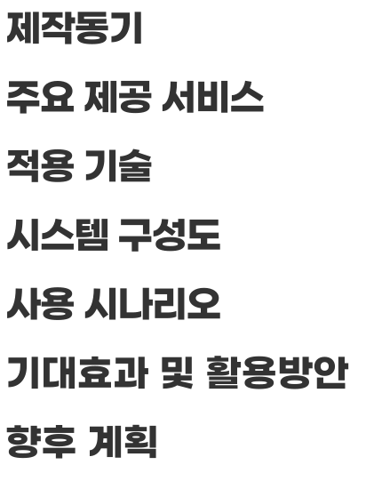


Notes:
발표 순서는 다음과 같습니다.

Slide 4

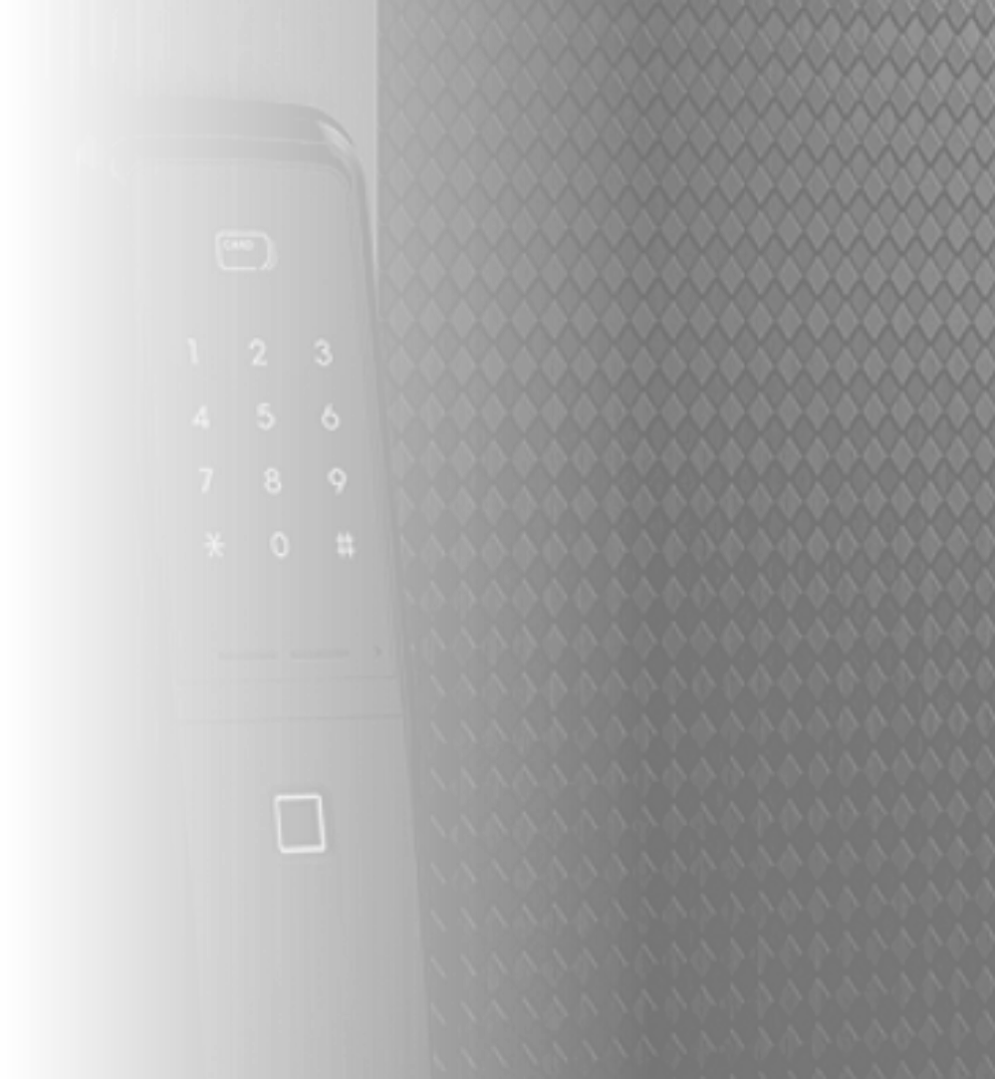



Slide 5














Notes:
기존의 비밀번호 입력 방식에는 여러가지 문제점들이 있었습니다. 첫번째는 비밀번호 유출 문제가 상당수 발생한다는 점, 두번째는 시각 장애인 혹은 거동이 불편한 사람들은 도어락을 사용하기 힘들다는 점 입니다. 마지막으론 손을 사용할 수 없는 상황에서의 불편함입니다. 다음과 같은 경우에서 강화된 보안과 쉽게 사용할 수 있기때문에 스마트 도어락을 제작하게 되었습니다.

Slide 6



Slide 7






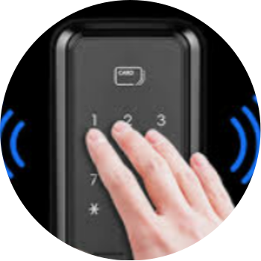





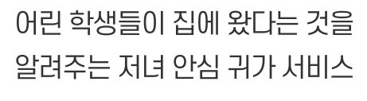
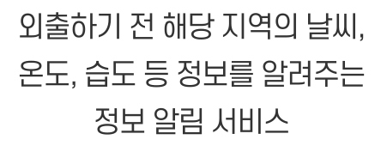
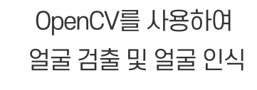
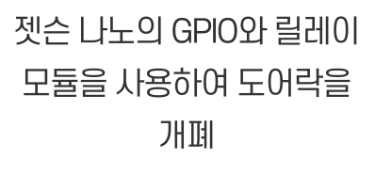
Notes:
주요 제공 서비스로는 어린 학생들이 집에 왔다는 것을 알려주는 자녀 안심 귀가 서비스와 외출하기 전 해당 지역의 날씨, 온도, 습도 등 정보를 알려주는 정보 알림 서비스,
얼굴 검출과 얼굴인식 서비스 및 디지털 도어락 제어가 있습니다.

Slide 8



Slide 9





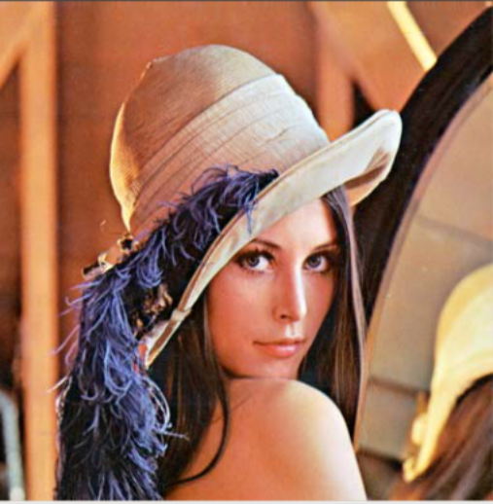
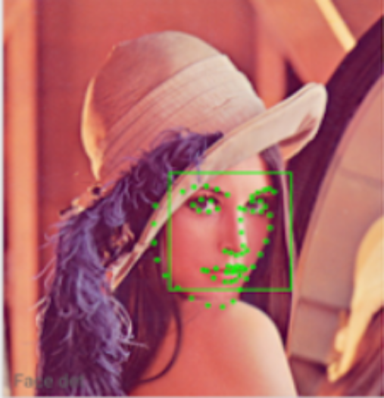


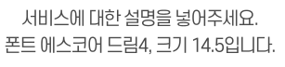
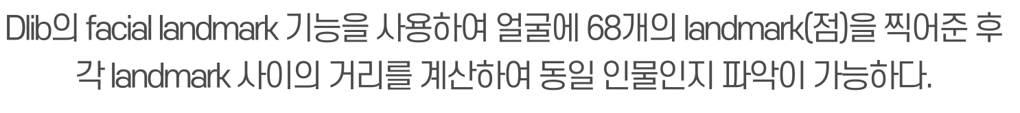
Notes:
인공지능 스마트 도어락에 적용한 기술은 Dlib과 Jetson nano 그리고 다양한 api입니다.
Dlib의 facial landmark 기능을 사용하면 얼굴 영상에 68개의 landmark(점)을 찍어준 후 각 landmark 사이의 거리를 계산하여 동일 인물인지 파악이 가능합니다.

Slide 10

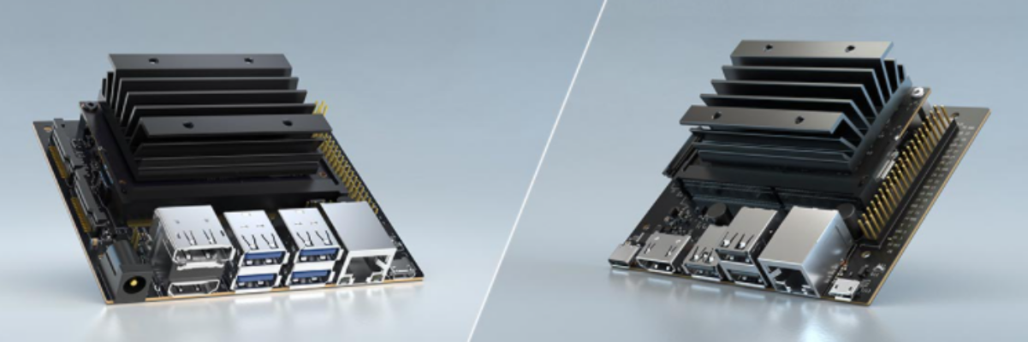
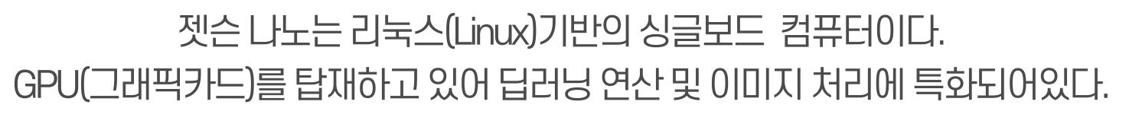
Notes:
젯슨 나노는 리눅스(Linux)기반의 싱글보드 컴퓨터이고 GPU(그래픽카드)를 탑재하고 있어 딥러닝 연산 및 이미지 처리에 특화되어 있습니다.

Slide 11










Notes:
스마트 도어락에 적용한 API는 4가지입니다.
Firebase와 Google Cloud는 프로그램에서 처리한 이미지, 위치 정보등 데이터를 저장하고 사용할 수 있도록 해줍니다.
OpenWeather는 위치에 기반한 현재 날씨 / 온도/ 습도 등 데이터를 제공해주고 Twilio는 사용자의 휴대폰으로 문자 메시지를 보낼 수 있게 해줍니다.

Slide 12




Slide 13


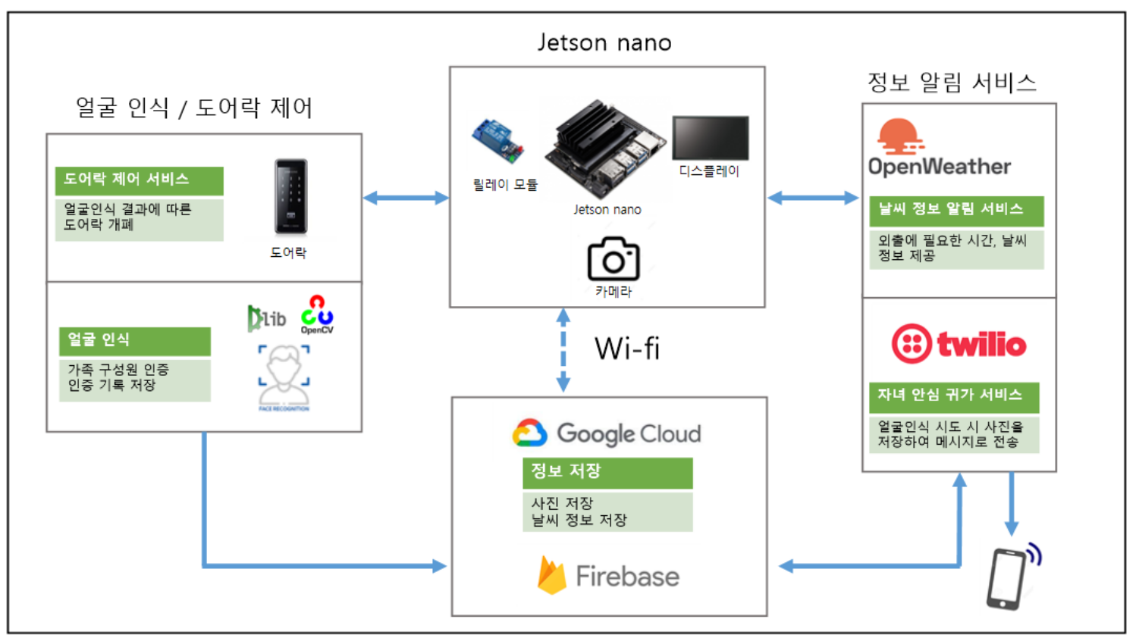
Notes:
<<<가장 중요한 부분 >>>
스마트 도어락 시스템은 크게 얼굴인식 및 디지털 도어락 제어와 Open API를 이용한 정보 알림 서비스로 구성되어 있습니다.
먼저 얼굴인식과 디지털 도어락 제어부분에선 Jetson Nano와 연결된 카메라를 통해 얼굴 탐색 및 인식을 실시한 후 신호를 Jetson Nano의 릴레이를 통해 디지털 도어락으로 전달하고 그 결과에 따라 문을 열거나 닫고 있게 됩니다.
정보 알림 서비스부분에선 OpenWeather API를 사용하여 위치 및 날씨 정보를 디스플레이에 출력합니다.
또한 얼굴인식을 통해 입력 받은 얼굴 영상과 전화번호를 Firebase에 저장하고 Twilio API를 사용하여 Firebase에 저장되어 있는 얼굴 사진 URL을 지정된 핸드폰 번호로 문자 전송을 합니다.

Slide 14



Slide 15


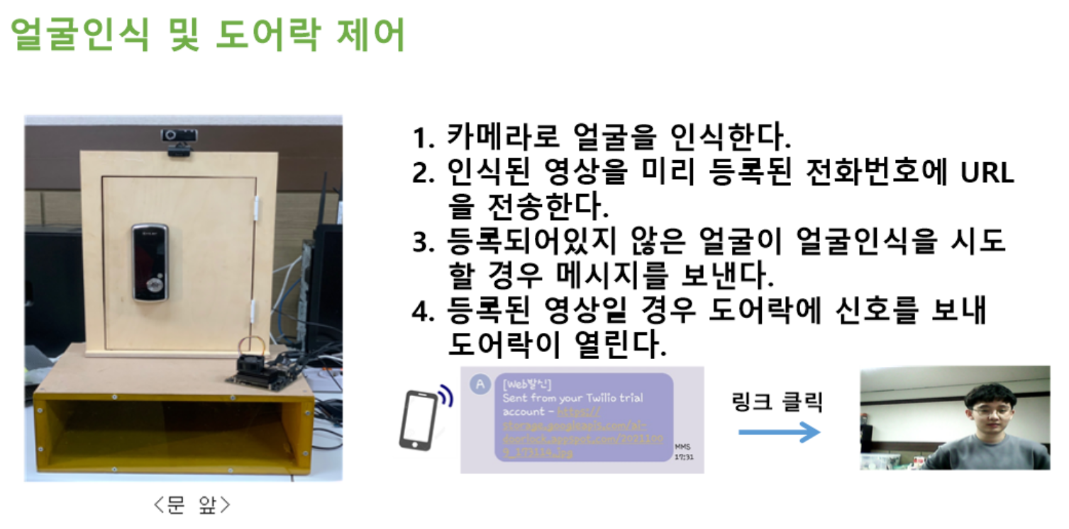
Notes:
스마트 도어락 시스템이 어떻게 사용되는 가를 보여주는 시나리오 입니다.
집에 들어오기 위해 카메라를 정면에서 바라보면 시스템이 그 사람이 등록된 사람인지 얼굴 영상을 통해 파악합니다.
등록된 사람일 경우에는 도어락에 신호를 보내 도어락이 열립니다.
얼굴 인식 과정에서 캡쳐된 사진의 URL은 등록된 전화번호의 메시지로 전송하게 됩니다.

Slide 16
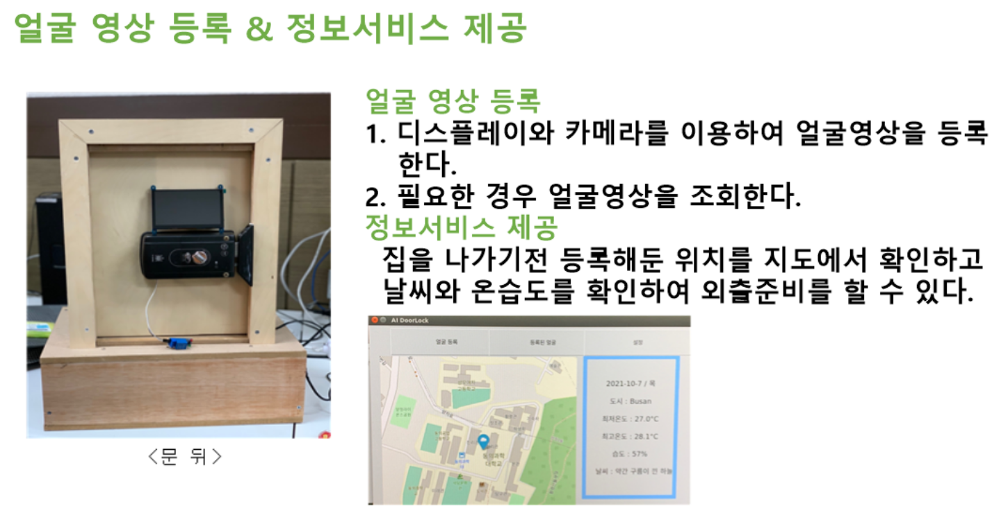
Notes:
문 뒤쪽에 있는 스크린의 얼굴 등록 버튼을 터치하면 사용자의 얼굴을 등록 할 수 있고 등록된 얼굴 버튼을 터치하여 등록되어 있는 얼굴도 확인 할 수 있습니다.
또한 스크린의 메인화면에서 등록해둔 위치의 지도와 날씨 정보도 확인할 수 있습니다.

Slide 17


Notes:
기대효과 및 활용방안 입니다.

Slide 18











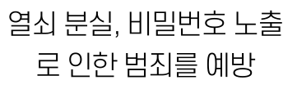
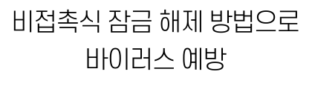








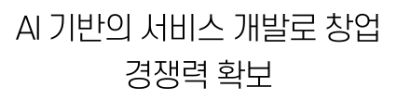
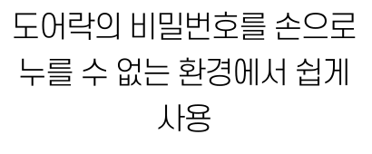
Notes:
첫번째 열쇠 분실, 비밀번호 노출로 인한 범죄를 예방할 수 있고 두번째 비접촉식 잠금 해제 방법으로 바이러스를 예방 할 수 있습니다. 세번째 AI 기반의 서비스 개발로 창업 경쟁력을 확보 네번째 도어락 비밀번호를 손으로
누를 수 없는 환경에서 쉽게 사용할 수 있습니다. <<시간이 없으면 간단하게 하고 넘어가도 됨>>

Slide 19




Slide 20





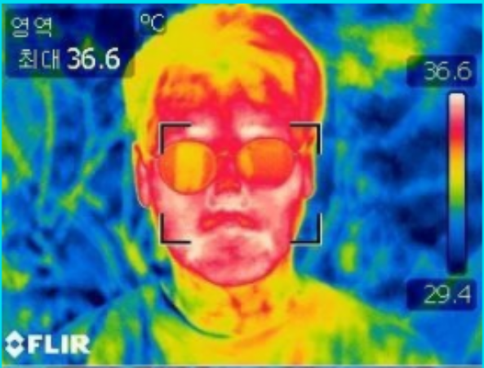



Notes:
향후에는 보안강화를 위해 스마트 도어락에 적외선 센서를 사용하여 사진과 영상으로 인식 시도를 대처할 수 있도록 하고
등록되지 않은 사람이 반복적으로 인식을 시도 할 경우 경비가 울리게 할 계획입니다.

Slide 21

Notes:
그러면 시연 영상을 보고 인공지능 스마트 도어락 발표를 마치겠습니다!

Slide 22

Notes:
감사합니다.

